Slide 1
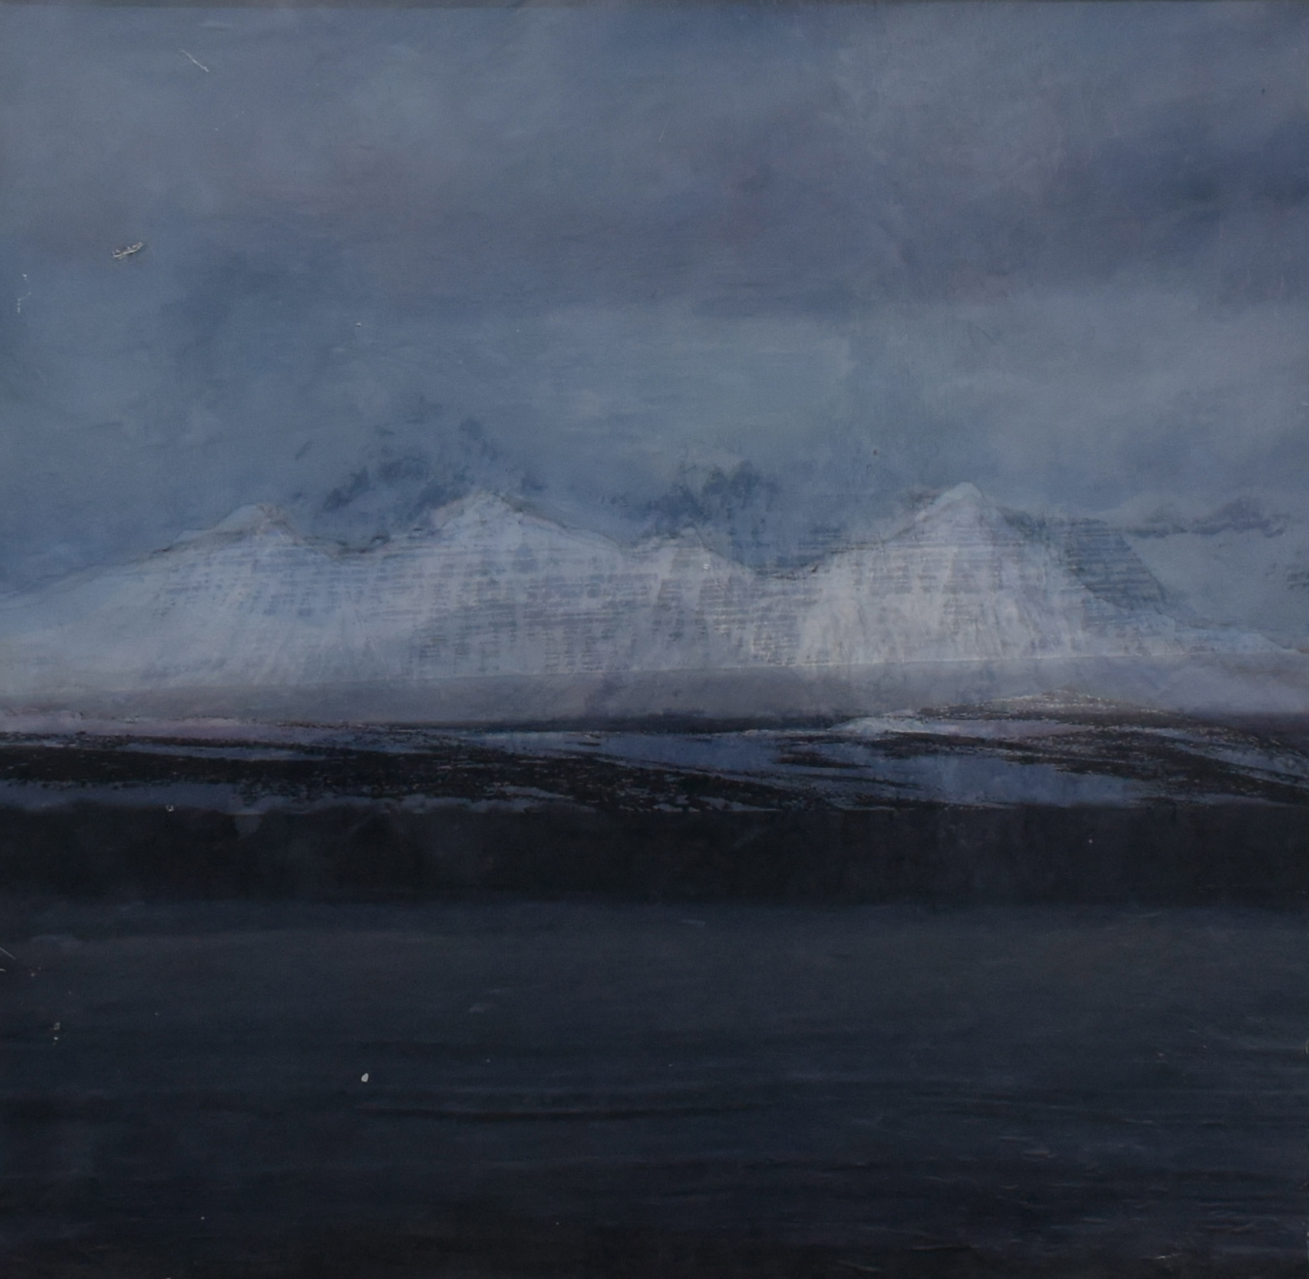
Notes:
283 - naakt in sneeuw- landschap afm. 63x70 cm prijs 400€

Slide 2
Dit zijn allemaal werkstukken (19 stuks) die ik gemaakt heb vanaf 2015. Al deze werken zijn te huur voor 2% van de aangegeven verkoopprijs. Daarvoor kunt u het werk 3 maanden in huis hangen.
Voor al het werk geldt: 1 maand gratis proefhangen
Ad Verhagen
Telefoon 0622952182
www.adskunst.nl
Ad.verhagen.kunst@home.nl
.

Slide 3
Notes:
283 - naakt in sneeuw- landschap afm. 63x70 cm prijs 400€

Slide 4
437 “winter op IJsland” afm. 37 x 37 cm prijs 450 € // huurprijs: 9 € per 3 maanden
Techniek: gouache op paneel met fotocombinatie

Slide 5
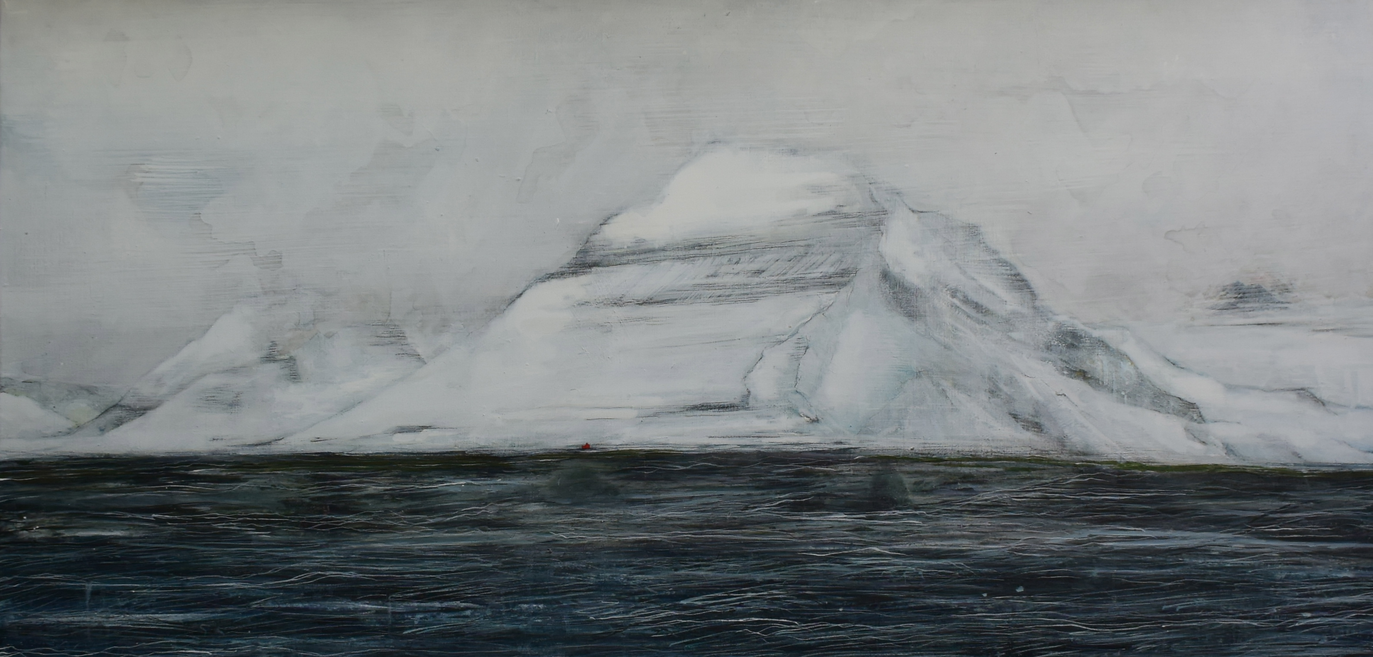
Notes:
283 - naakt in sneeuw- landschap afm. 63x70 cm prijs 400€

Slide 6
438 “arrival at Iceland with rescuecabin” afm. 130 x 65 cm prijs 1250 € // huurprijs: 25 € per 3 maanden
Techniek: gouache op linnen met fotocombinatie

Slide 7
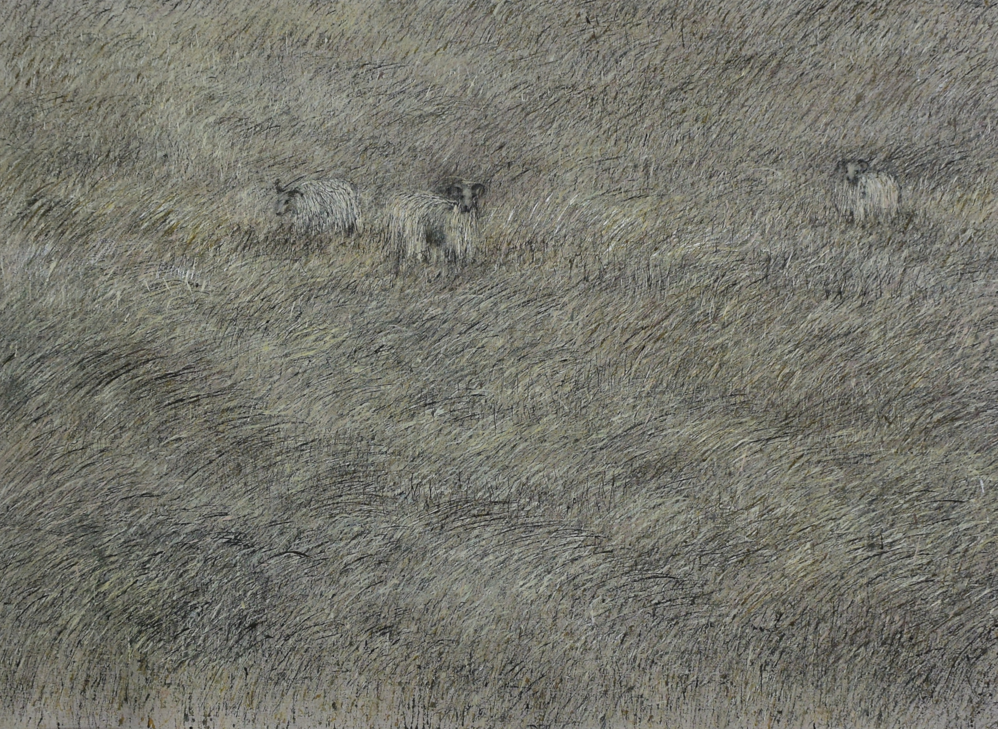

Slide 8
439 “Icelandic spring” afm. 135 x 110 cm prijs 2400 € // huurprijs: 48 € per 3 maanden
Techniek: gouache op linnen

Slide 9
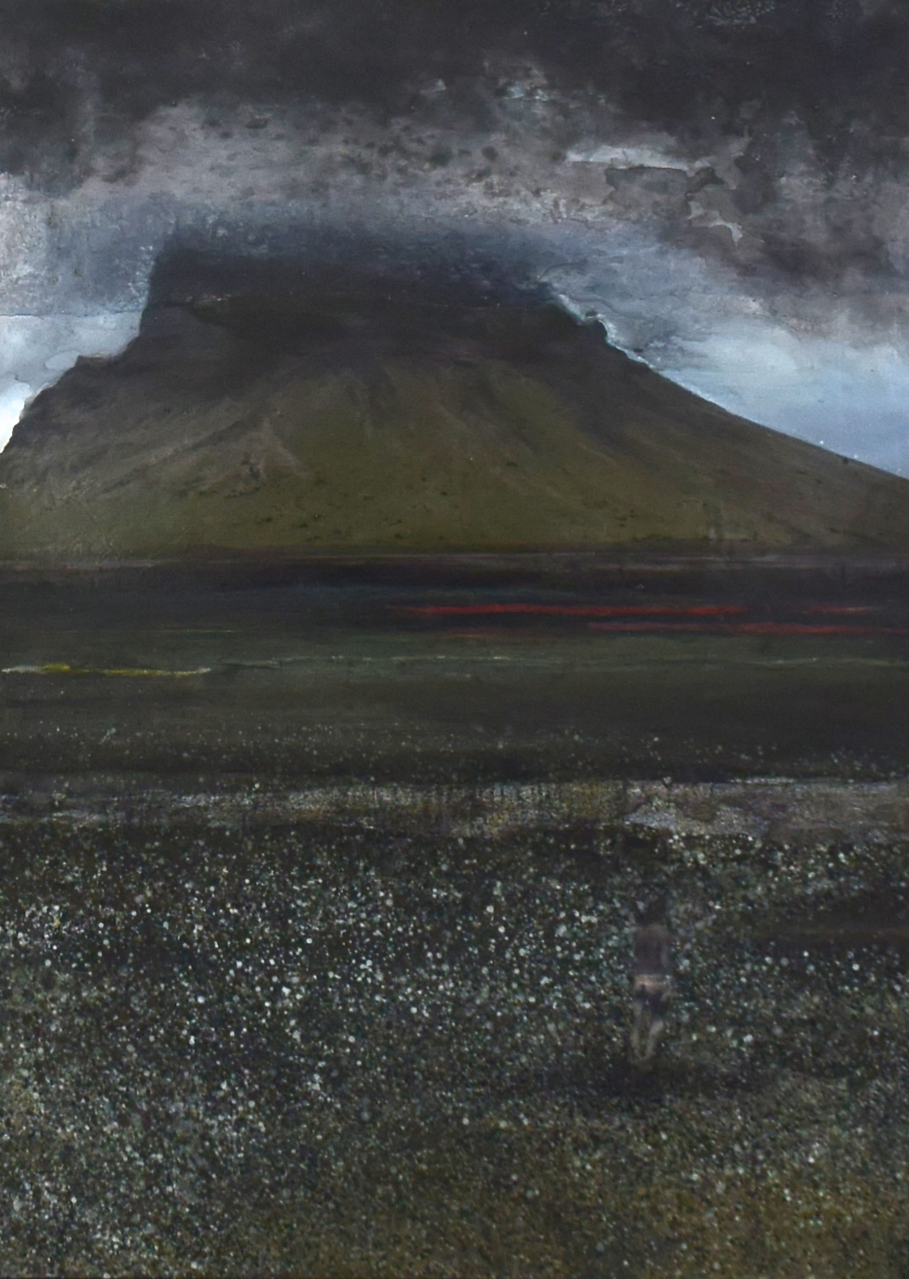

Slide 10
440 “Icelandic mountain” afm. 46 x 64 cm prijs 450 € // huurprijs: 9 € per 3 maanden
Techniek: gouache op board met fotocombinatie

Slide 11
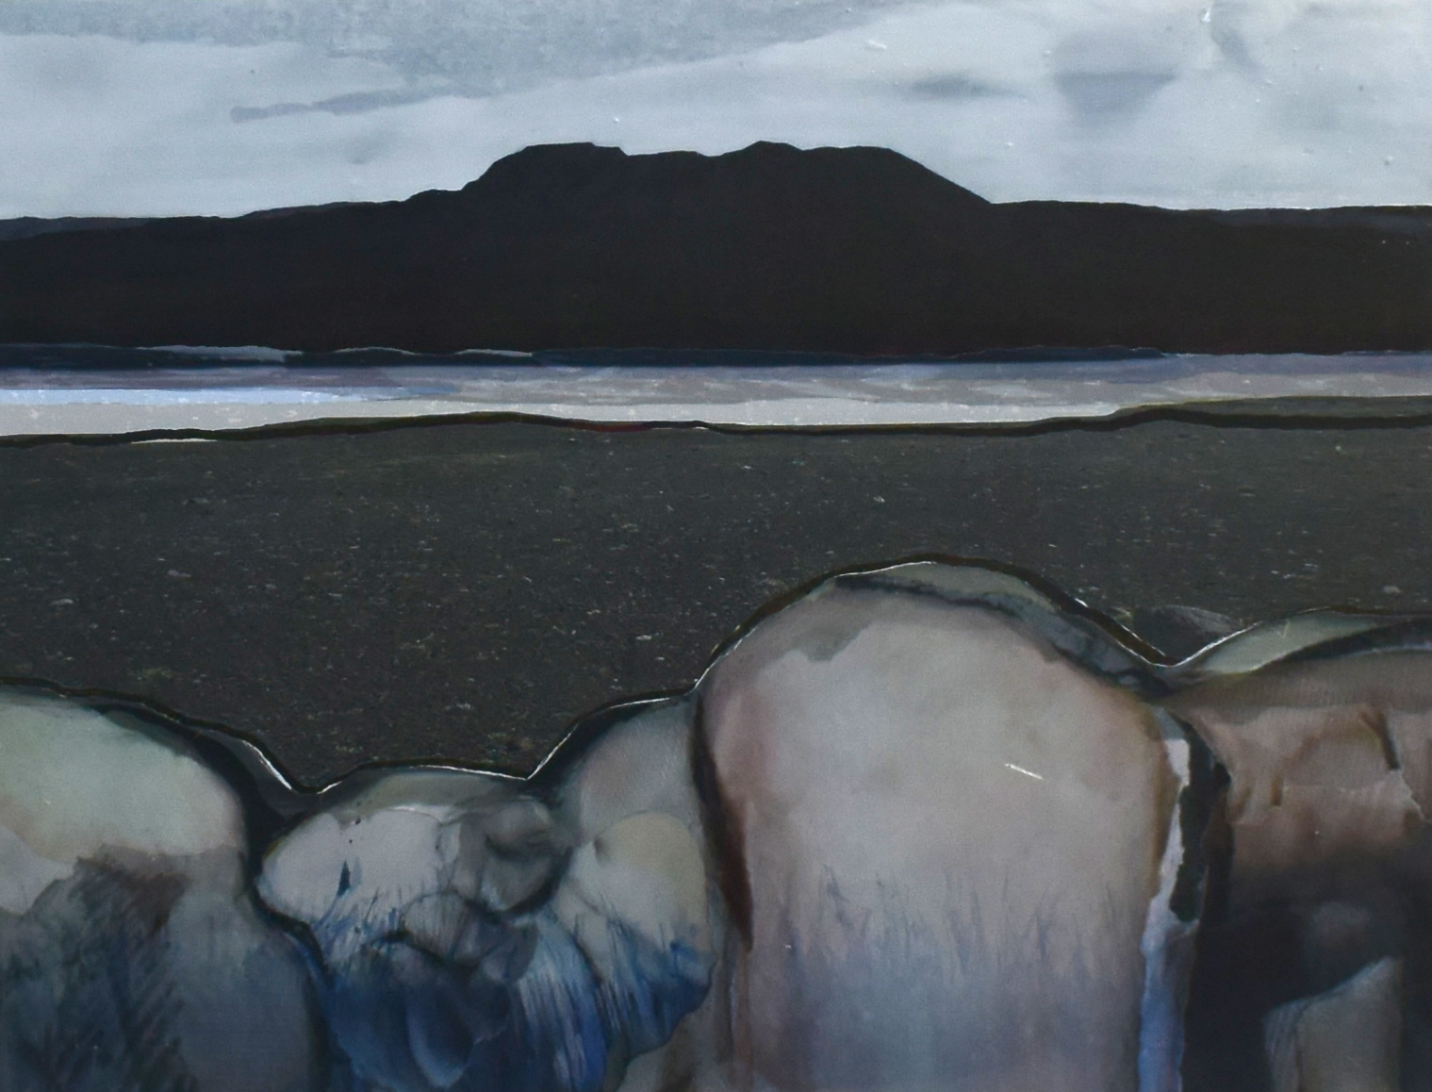

Slide 12
441
“Iceland-impression” afm. 72 x 55 cm prijs 550 € // Huurprijs (3 maanden): 11 €
Techniek: gouache/fotomateriaal op paneel

Slide 13
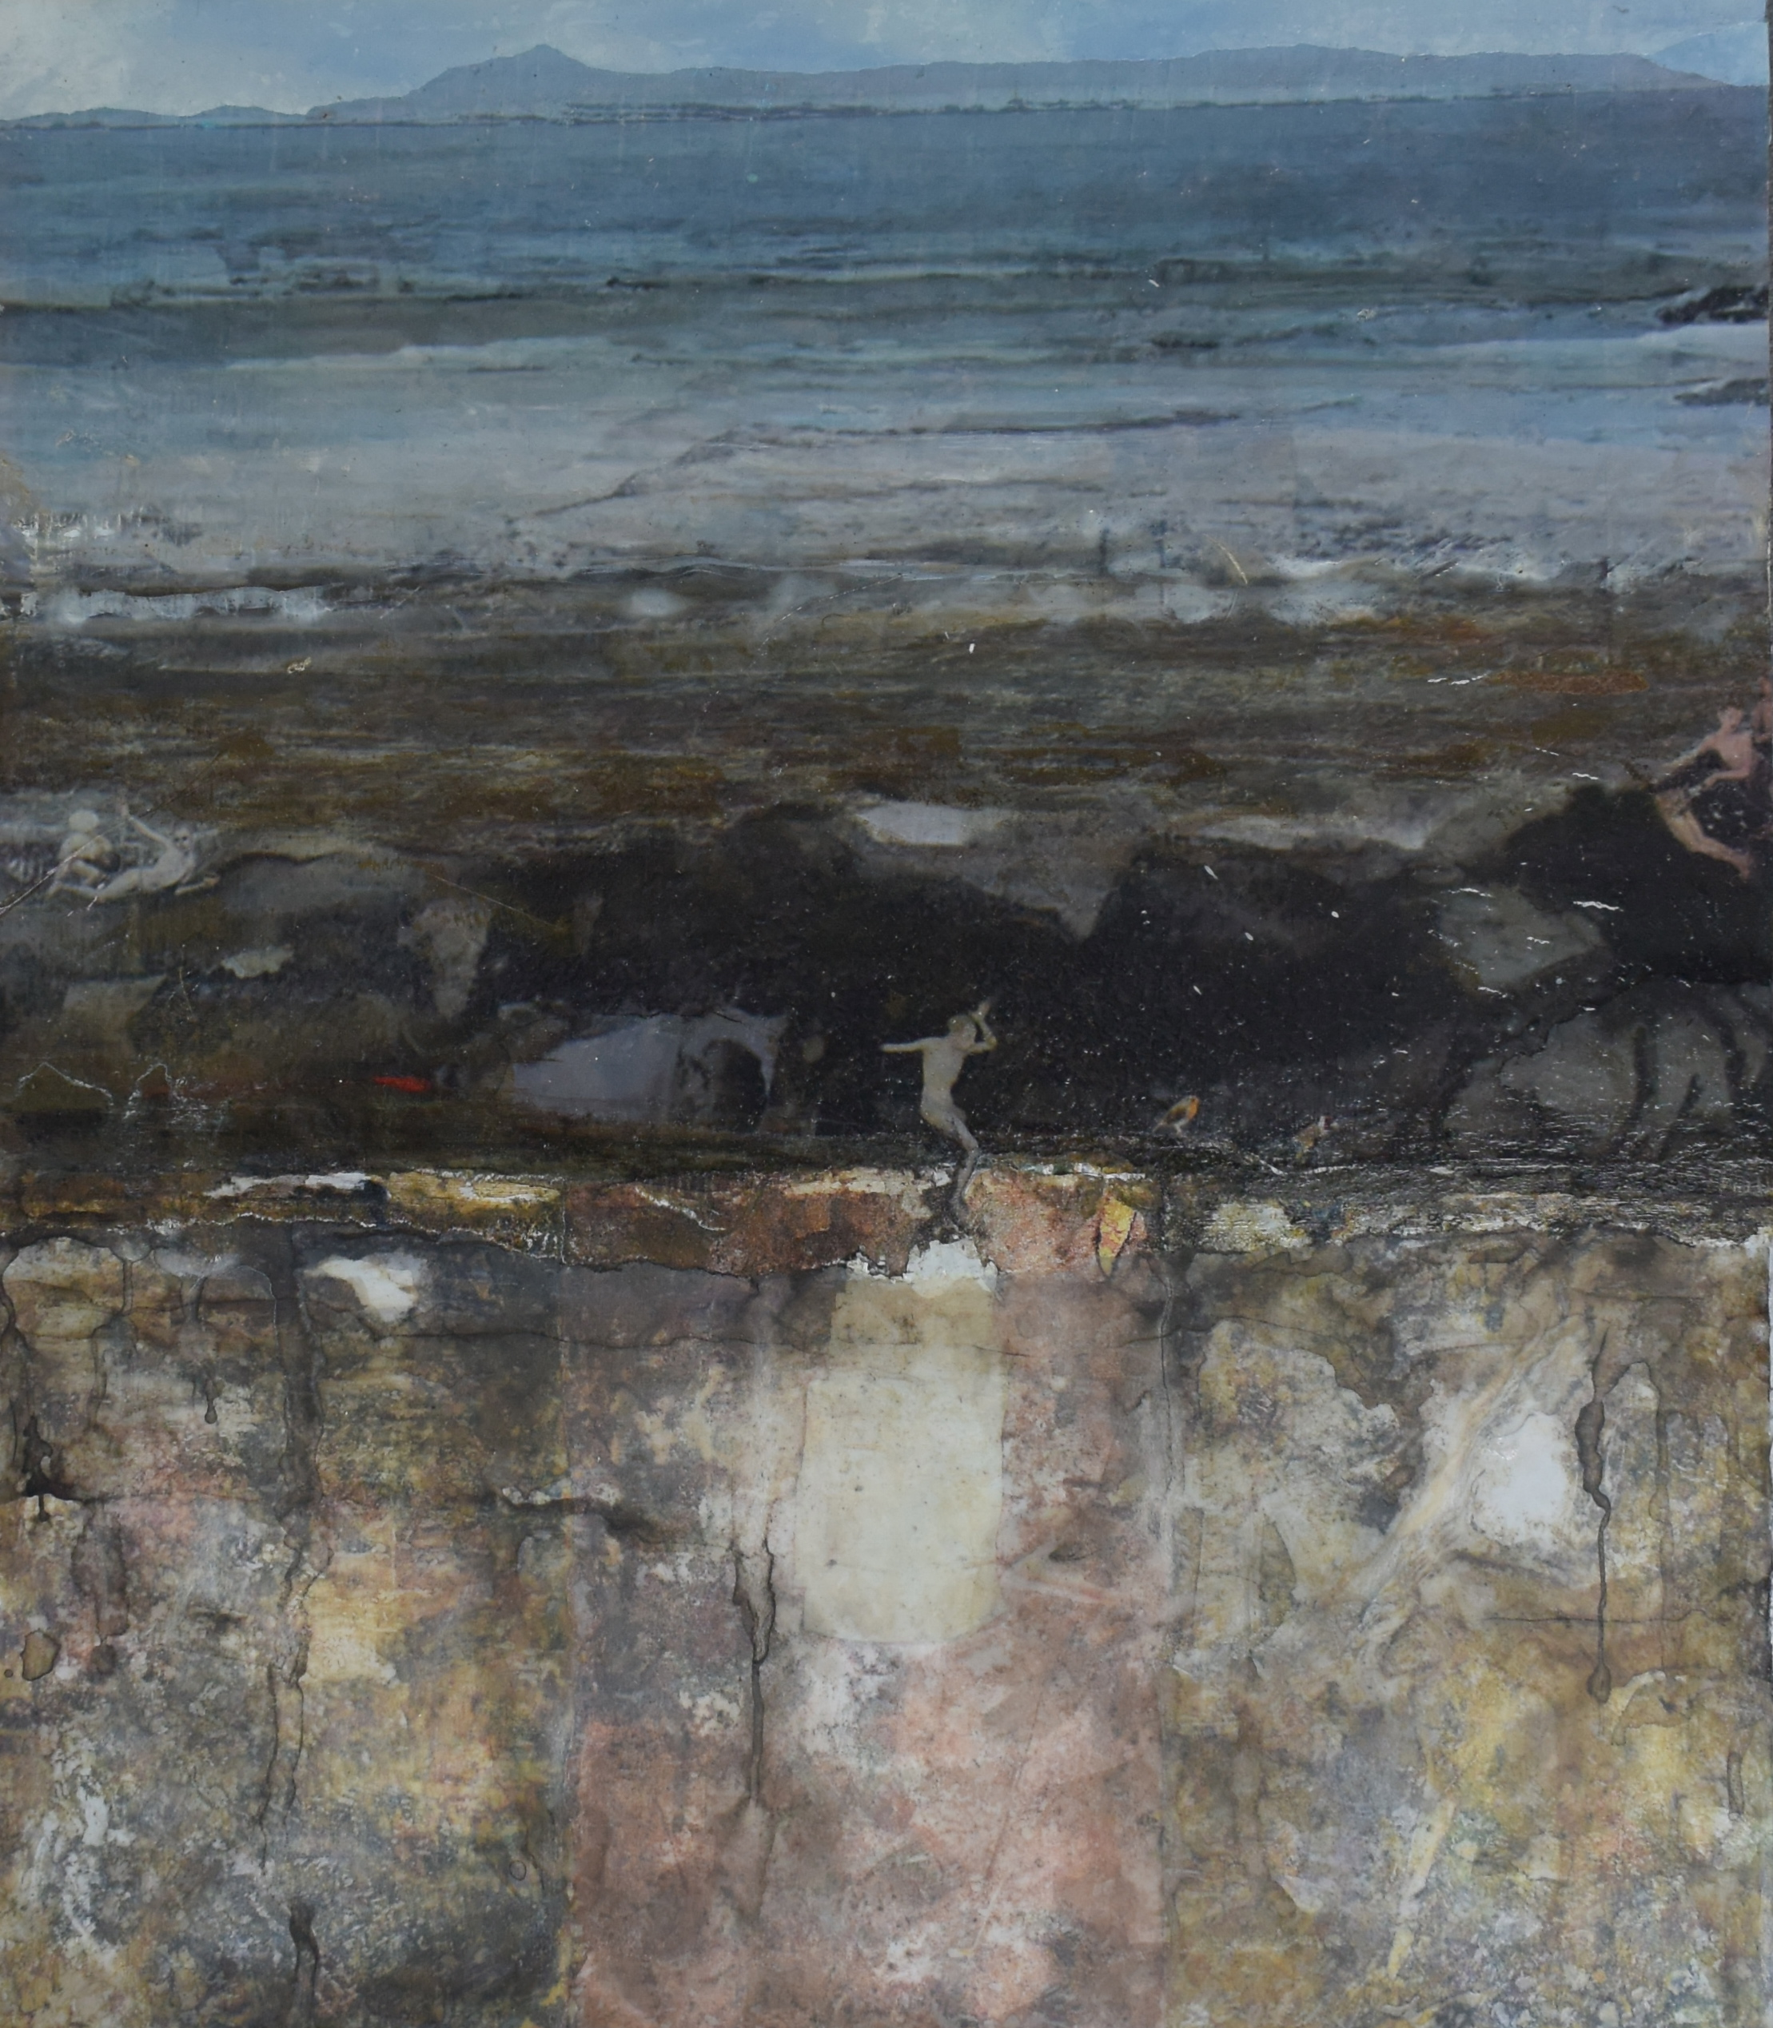

Slide 14
442 “Ijsland en Bosch” afm. 30x26 cm prijs 125 € // huurprijs per 3 mnd 2,50 €
Techniek: foto/schilderij

Slide 15
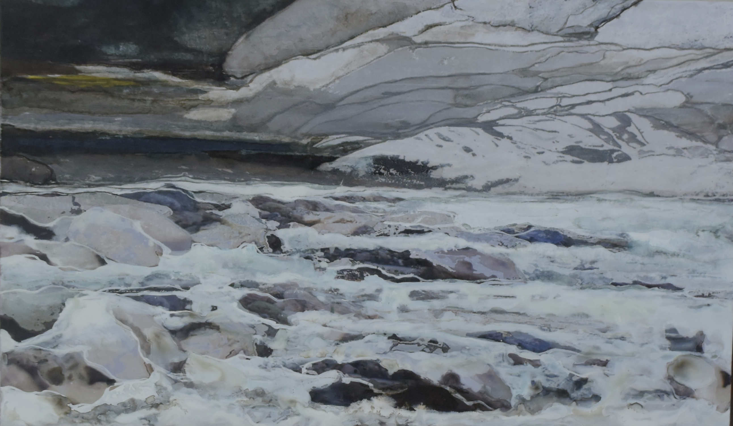

Slide 16
443
“Landmannalaugar” afm. 50 x 30 cm prijs 250 € // Huurprijs per 3 maanden: 5,00 €
Techniek: gouache op board met fotomateriaal

Slide 17
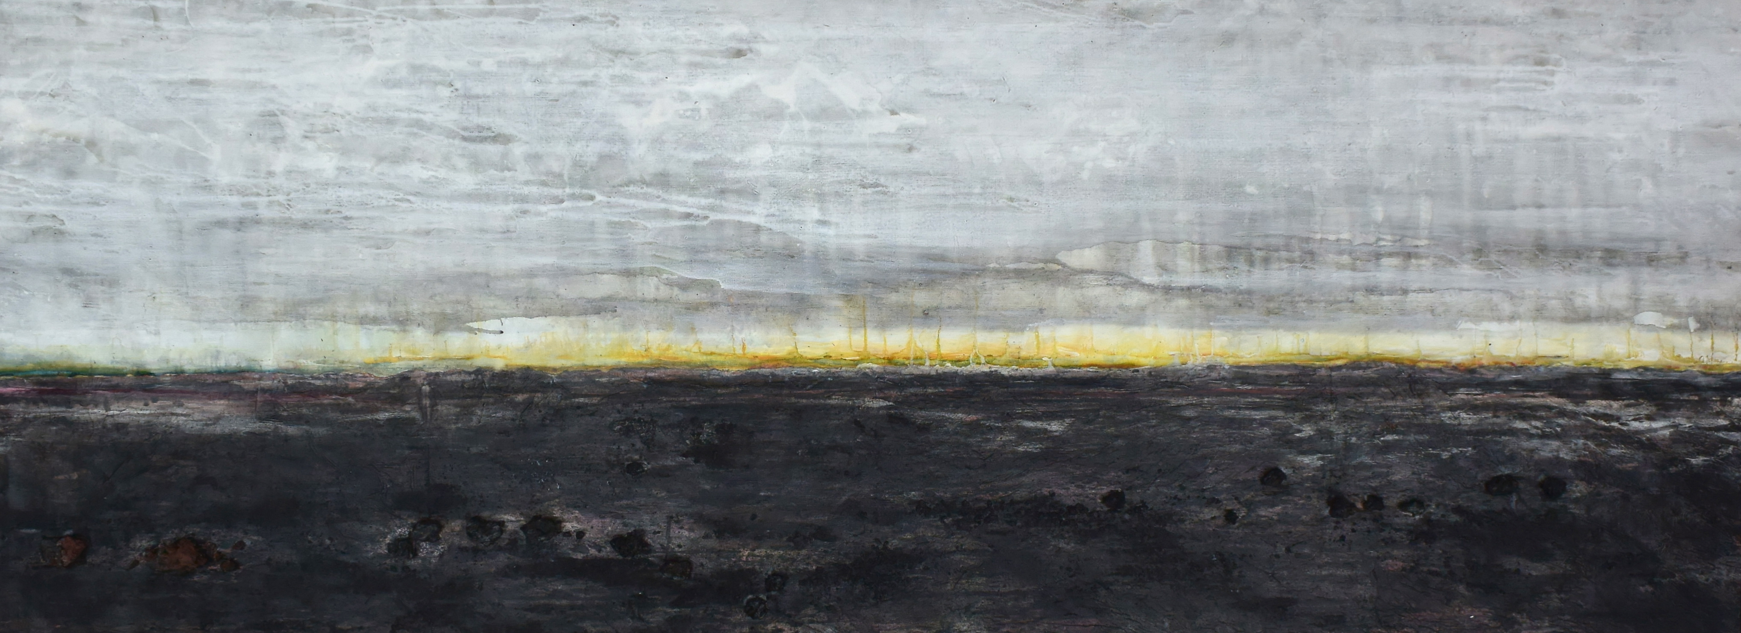

Slide 18
444 “Rough Iceland-Myvatn ” afm. 180 x 70 cm prijs 1890 € // Huurprijs per 3 maanden: 56,50€
Techniek: gouache / fotomateriaal op linnen

Slide 19
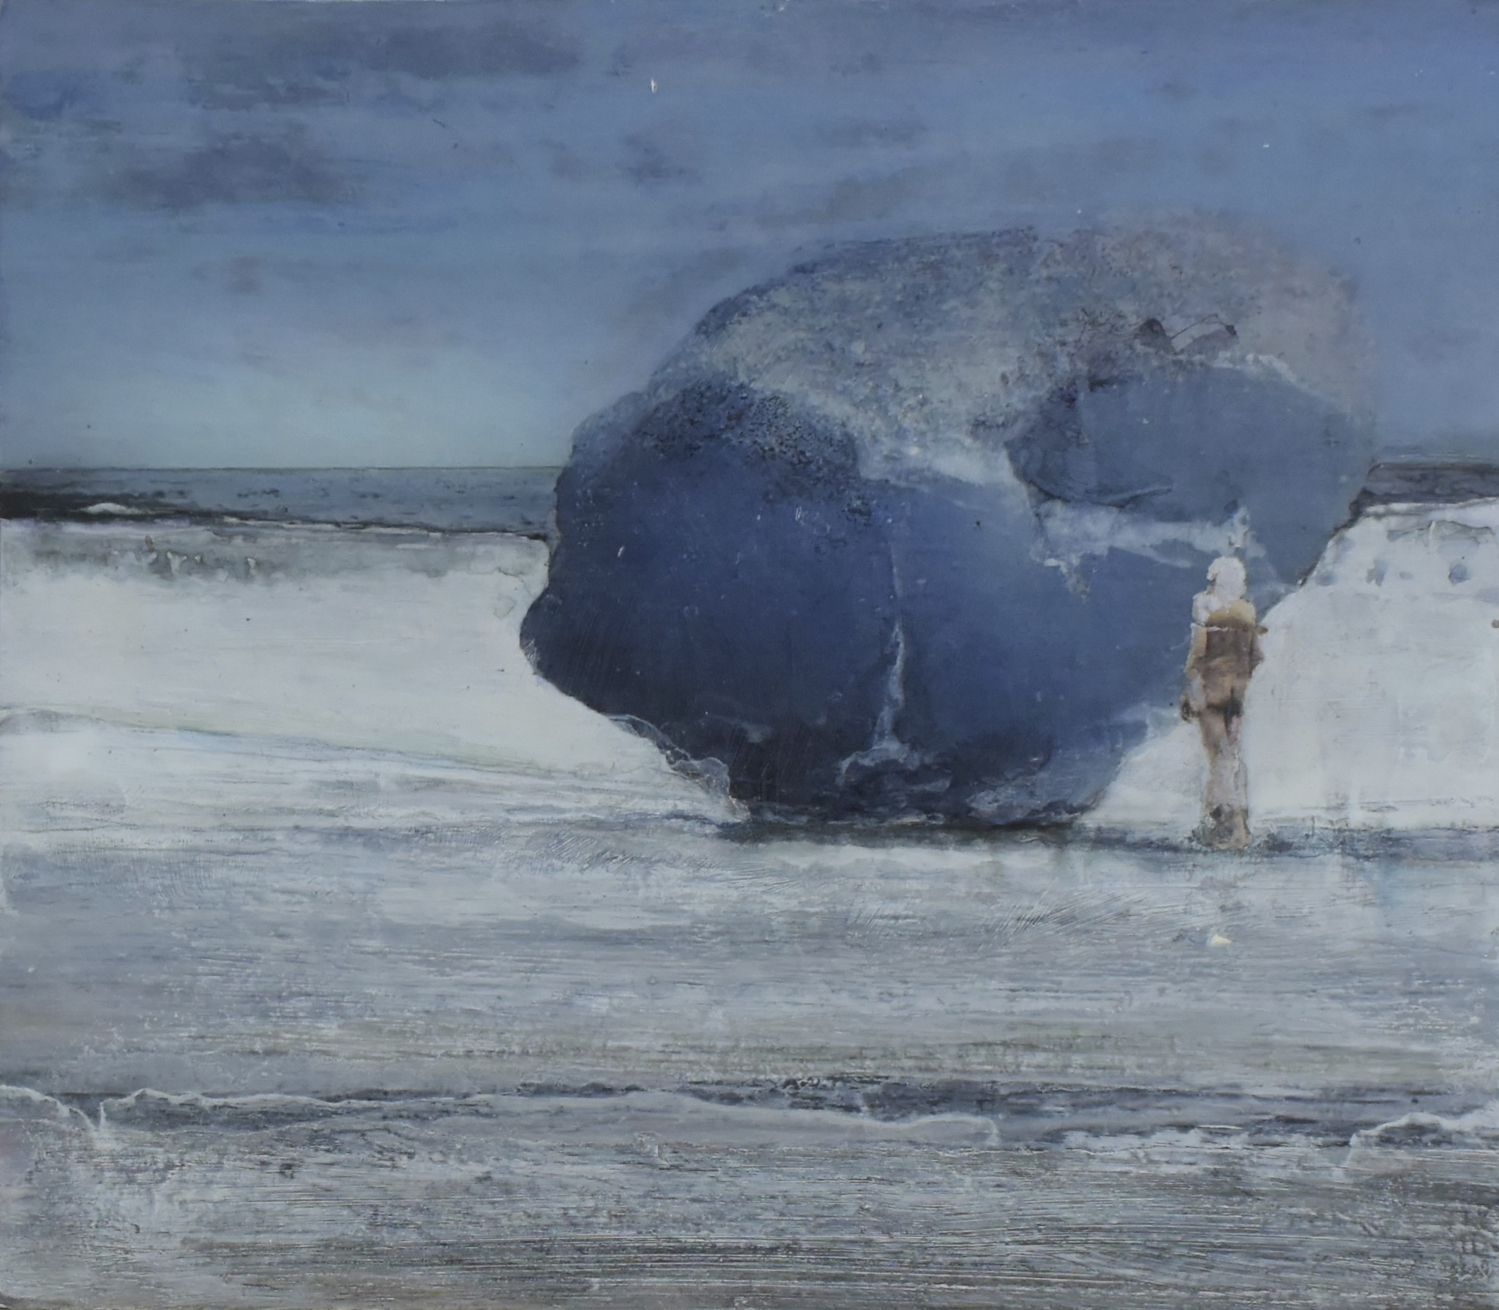

Slide 20
445 “Jokulsarlon and me” afm. 30 x 26 cm
Prijs: 150 € // Huurprijs per 3 maanden: 3,00 €
Techniek: gouache / fotomateriaal op paneel

Slide 21
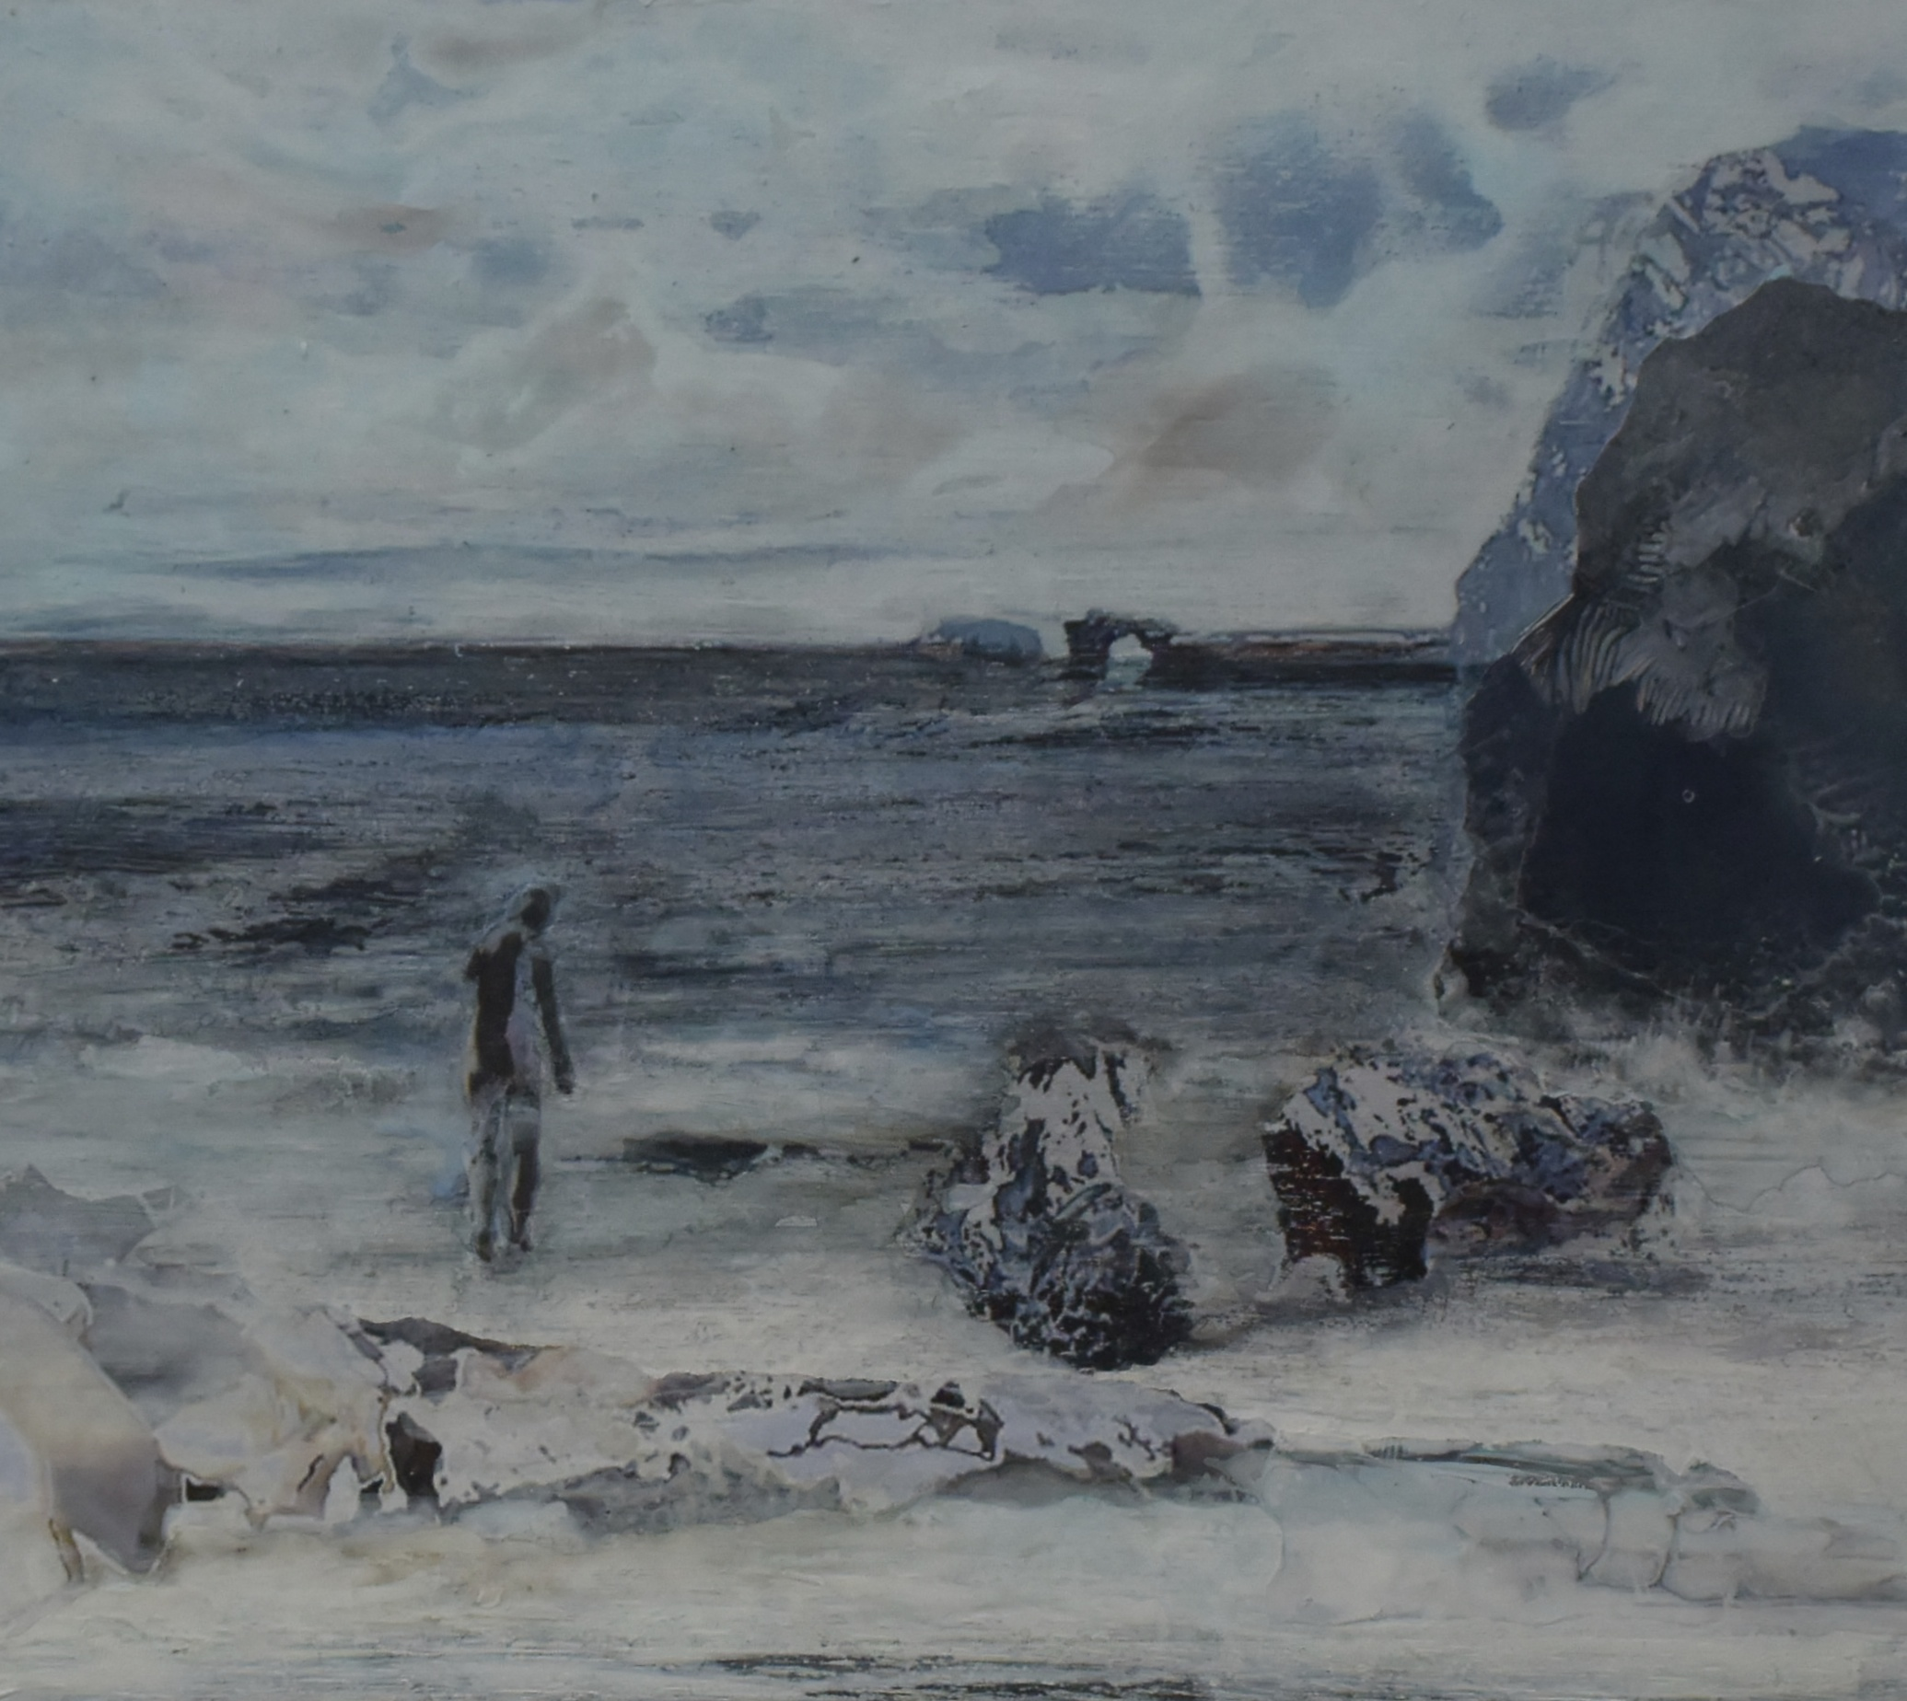

Slide 22
446
“Iceland-ice block” afm. 30 x 26 cm prijs 150 € // Huurprijs per 3 maanden: 3,00 €
Techniek: gouache/fotomateriaal op paneel

Slide 23
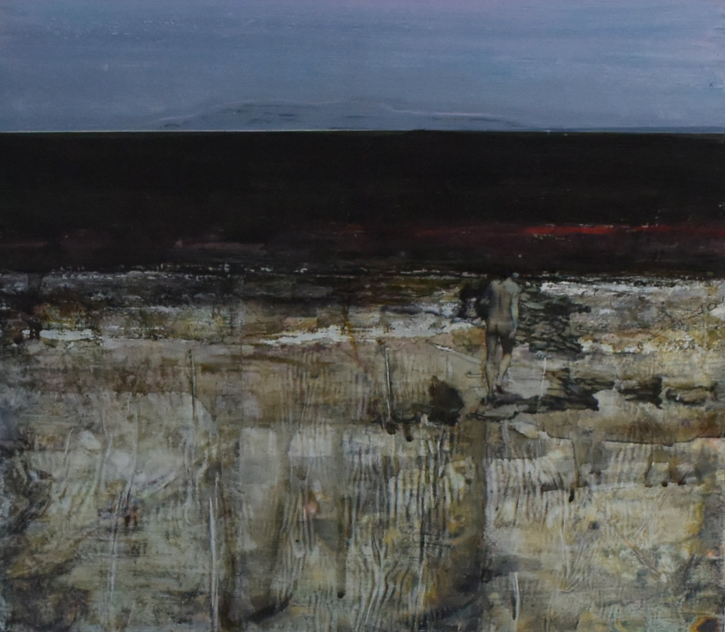

Slide 24
447
“Myvatn” afm. 30 x 26 cm prijs 150 € // Huurprijs per 3 maanden: 3,00 €
Techniek: gouache/fotomateriaal op paneel

Slide 25
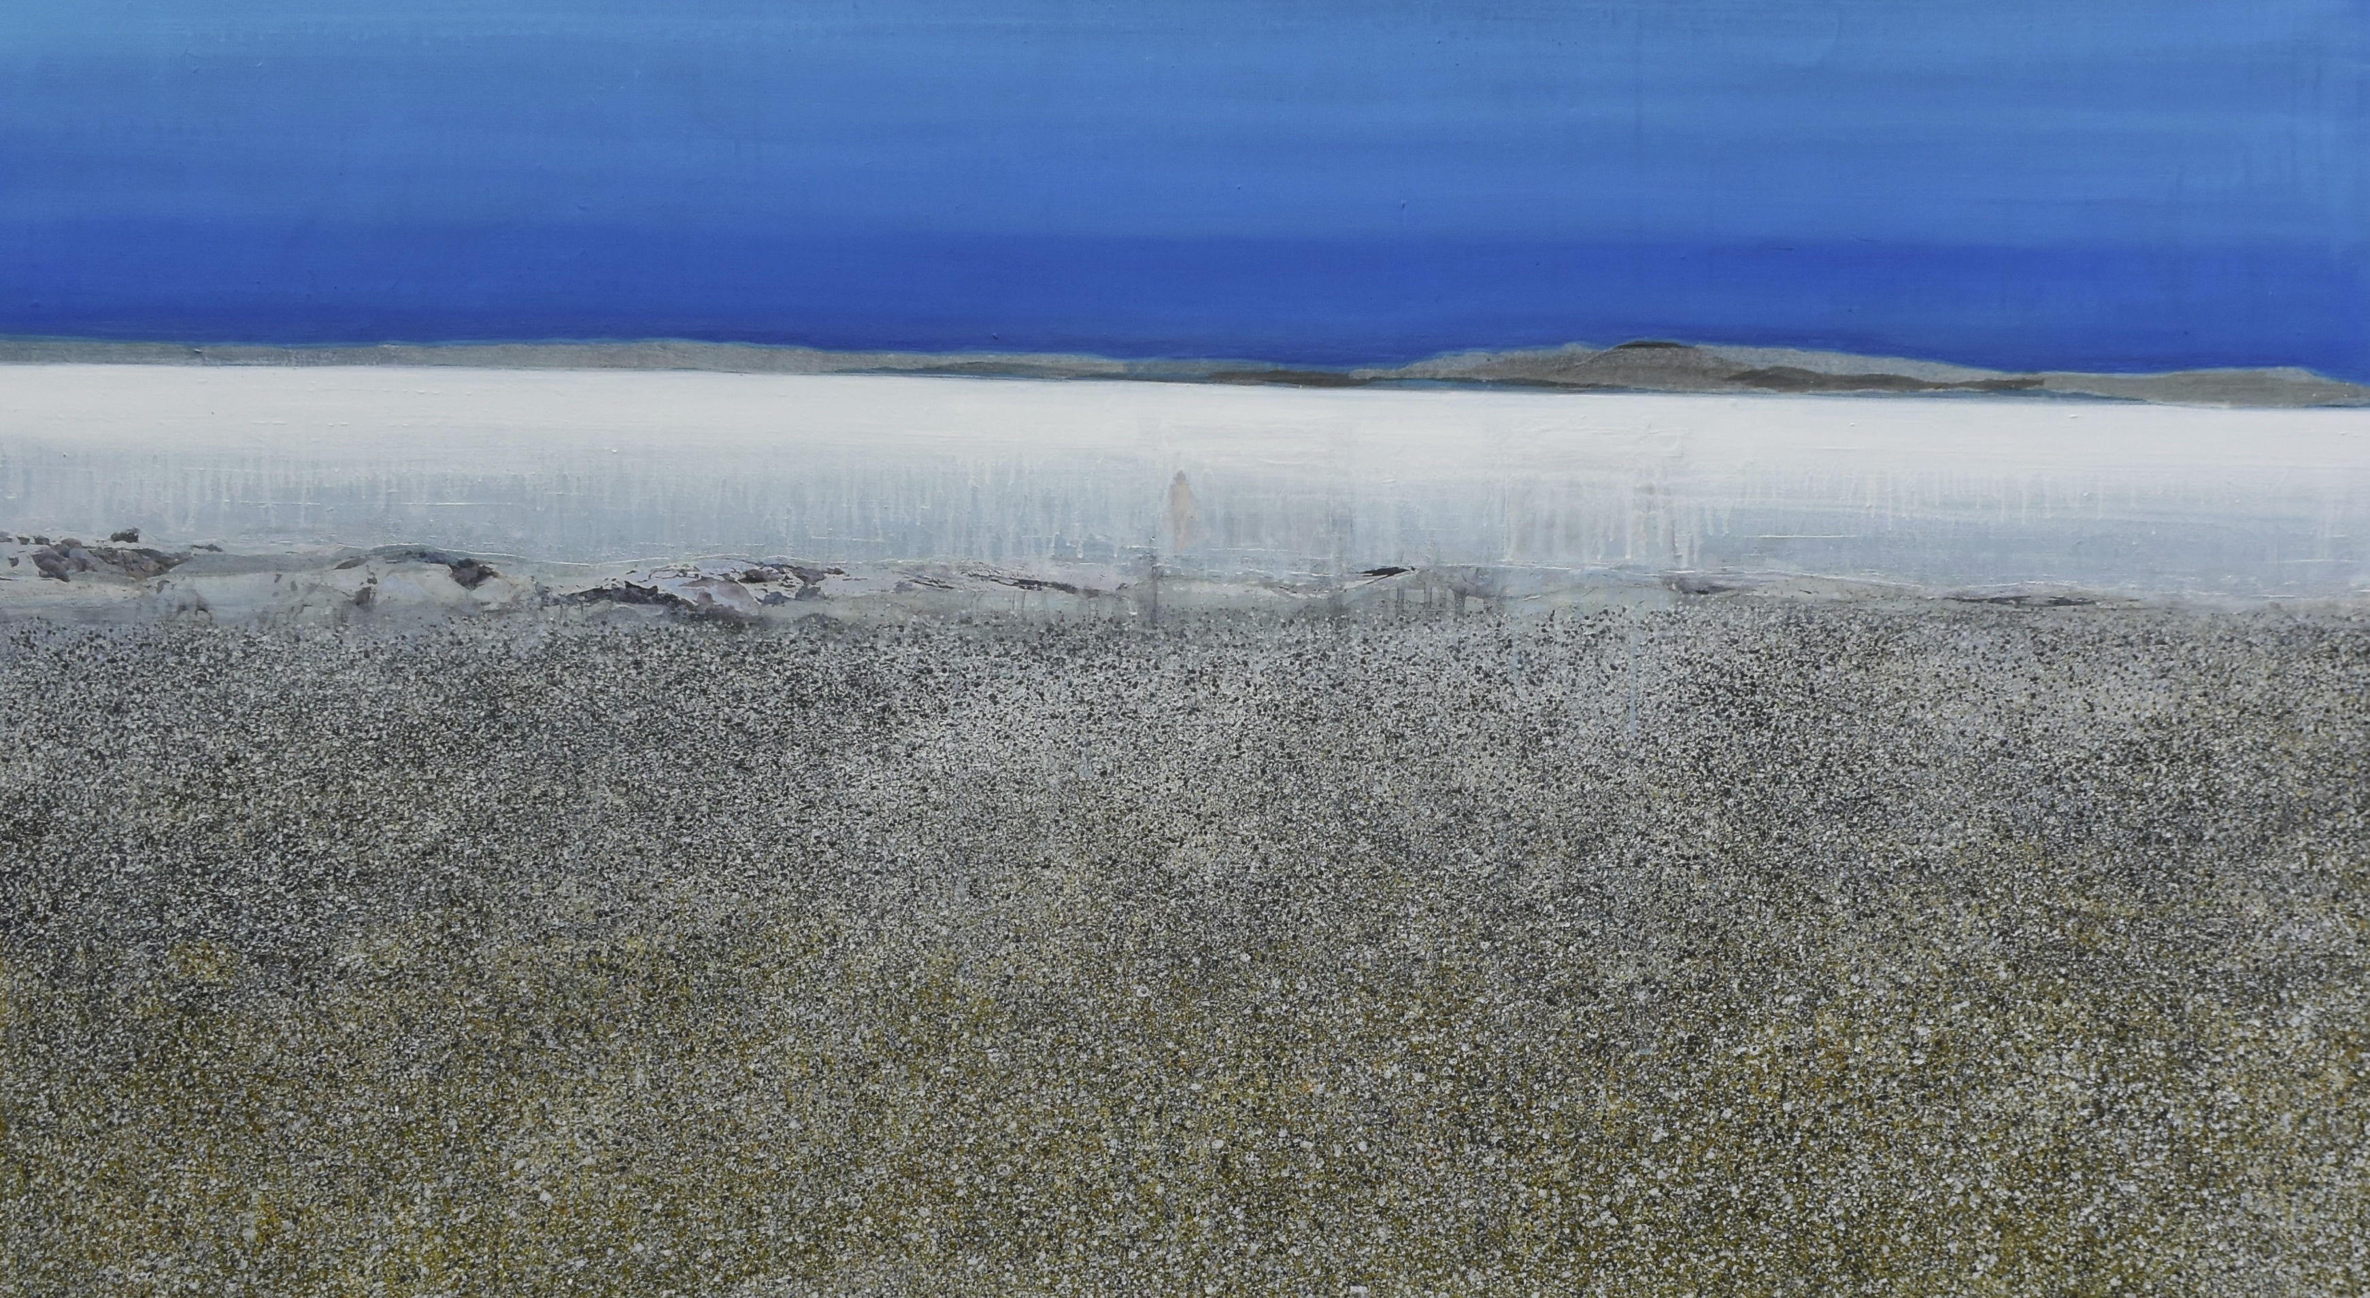

Slide 26
448
“tufsteenvlakte op IJsland” afm. 150 x 85 cm prijs 1900 € // Huurprijs per 3 maanden: 57,00 €
Techniek: gouache/fotomateriaal op linnen

Slide 28
449
“reflection on Iceland” afm. 75 x 24 cm prijs 200 € // Huurprijs per 3 maanden: 4,00 €
Techniek: gouache/fotomateriaal op paneel

Slide 29
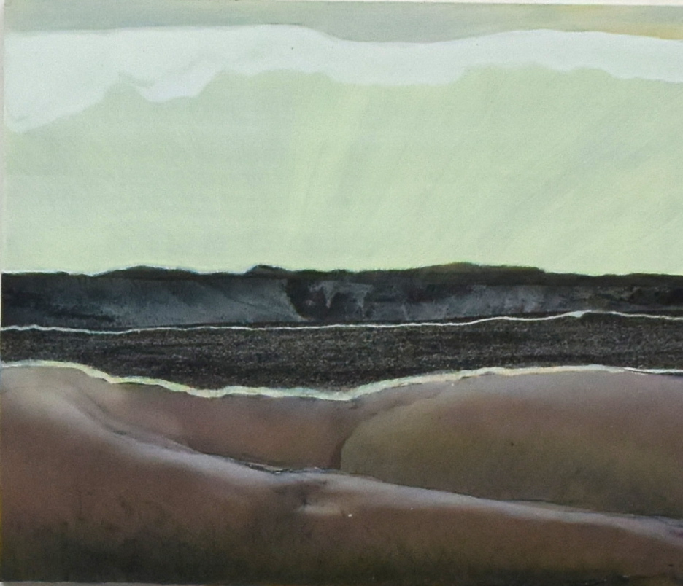

Slide 30
451
“Iceland-landscape” afm. 60 x 50 cm prijs 300 € // Huurprijs per 3 maanden: 6,00 €
Techniek: gouache/fotomateriaal op paneel

Slide 31
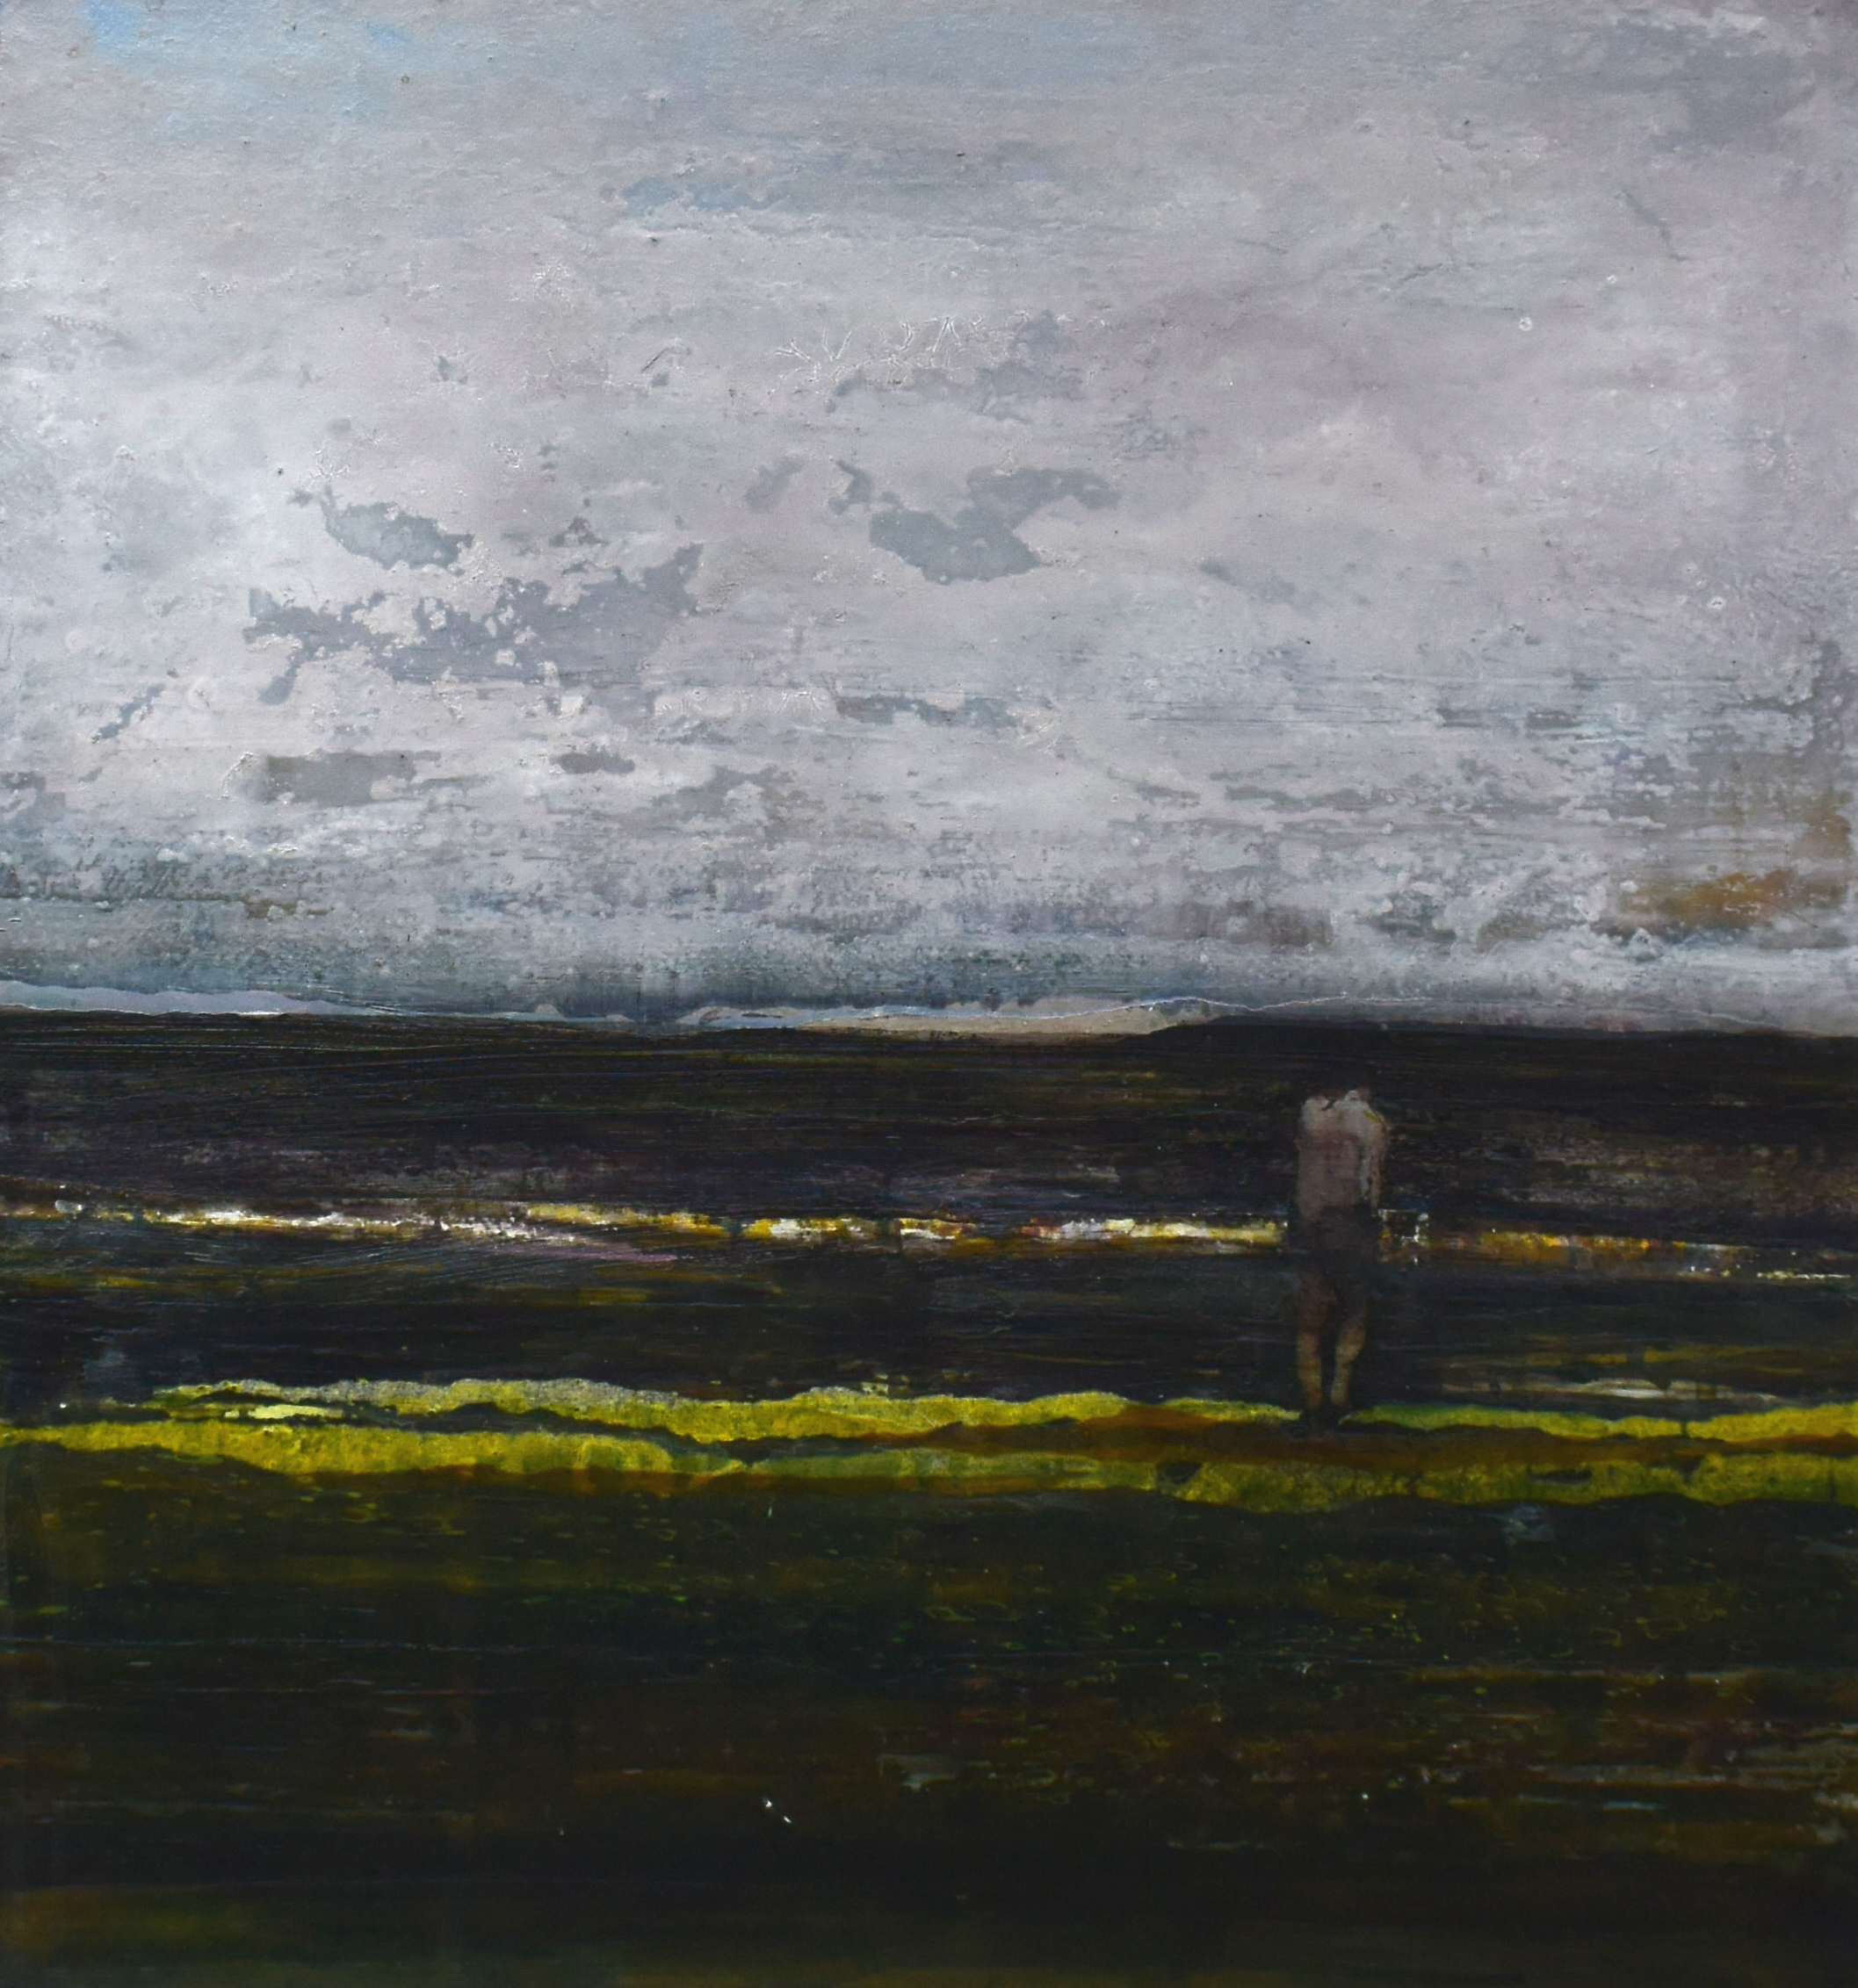

Slide 32
452
“Iceland-impression with me” afm. 46,5 x 50 cm prijs 350 € // Huurprijs per 3 maanden: 7,00 €
Techniek: gouache/fotomateriaal op paneel

Slide 33
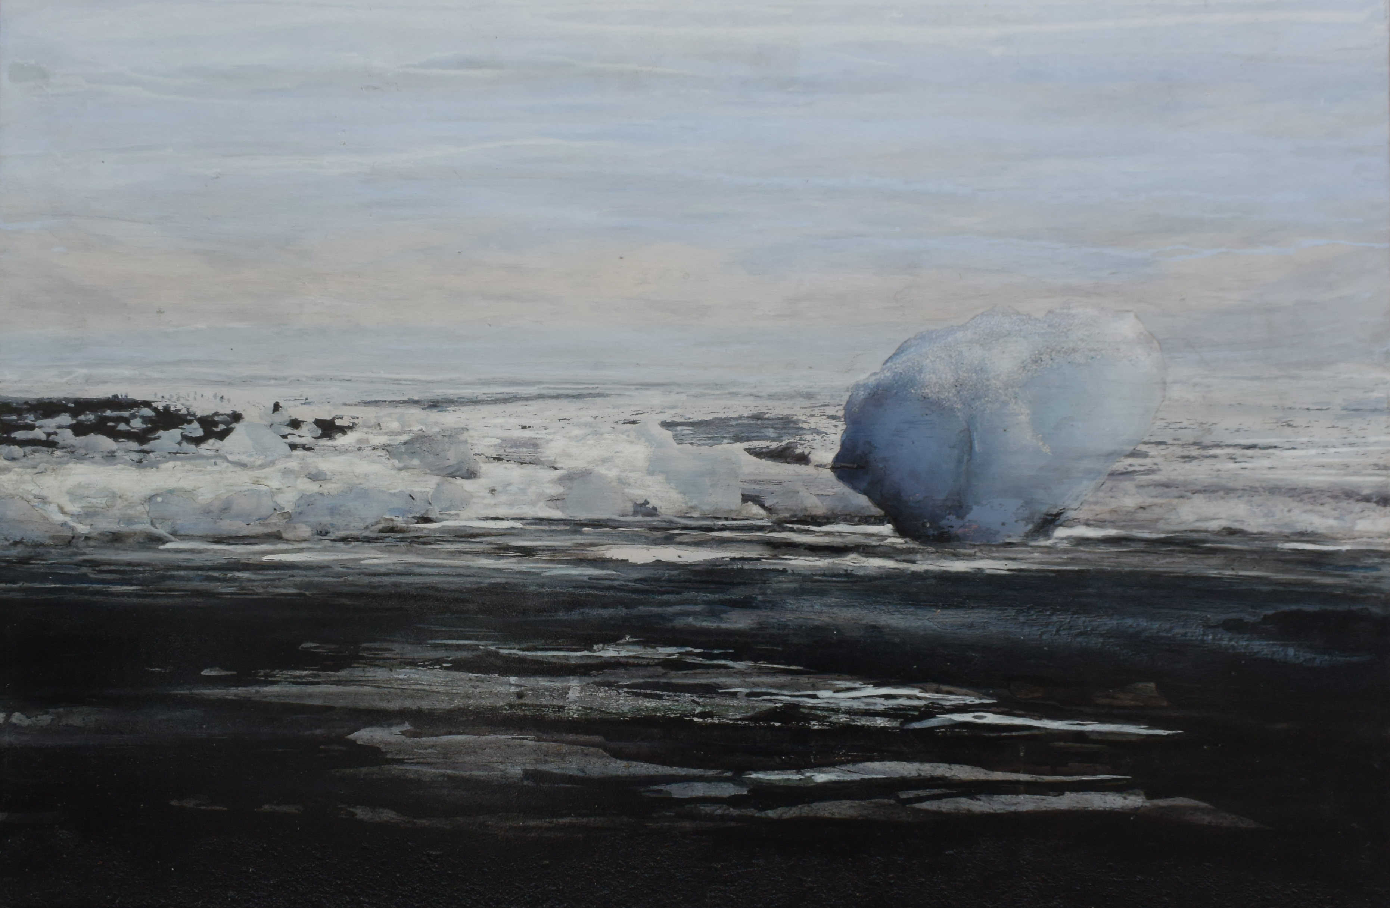

Slide 34
453
“Ijsland Jokulsarlon” afm. 75 x 50 cm prijs 475 € // Huurprijs per 3 maanden: 9,50 €
Techniek: gouache/fotomateriaal op paneel

Slide 35
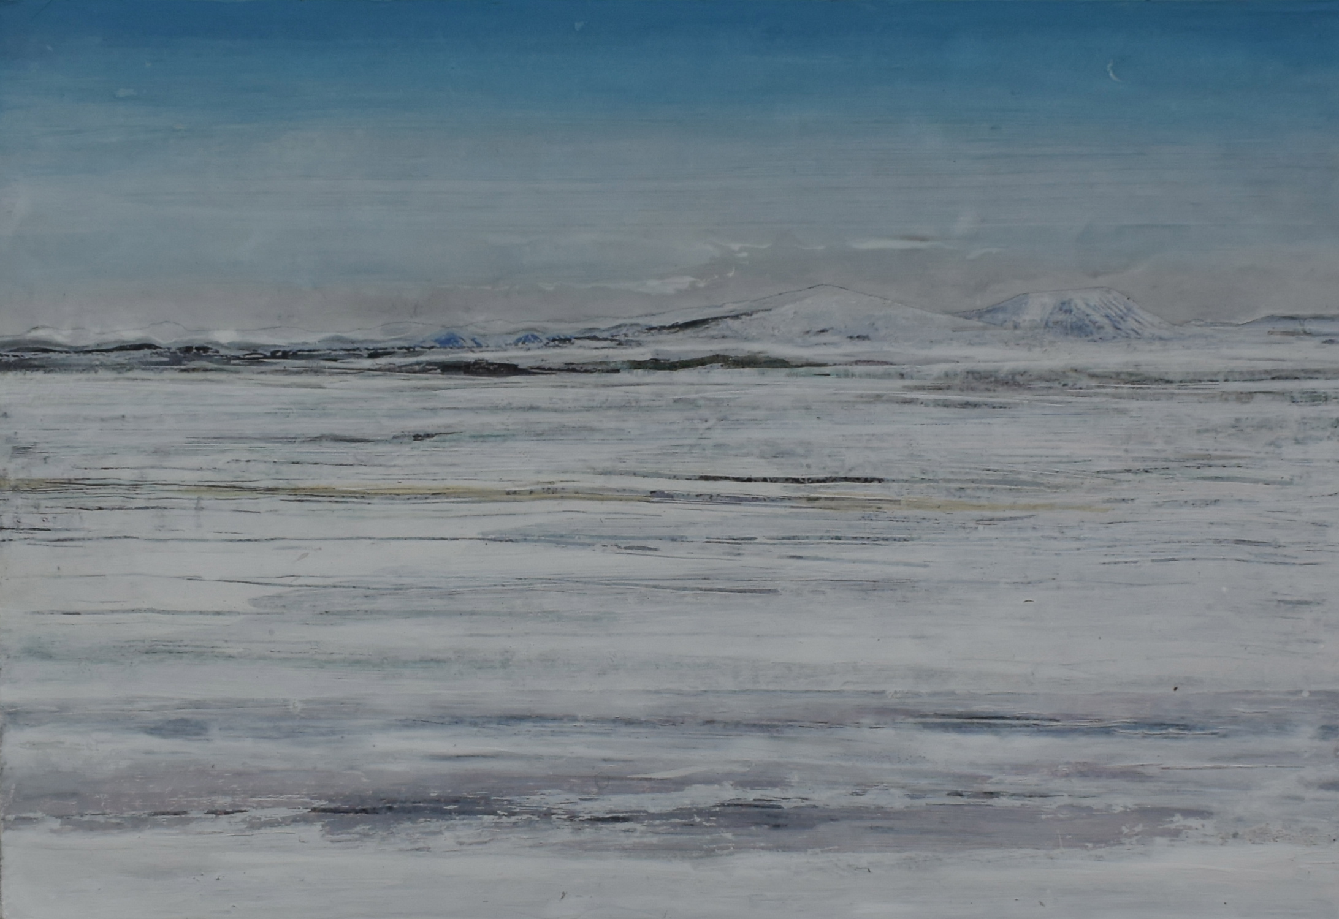

Slide 36
454 “Iceland-Myvatnenvironment” afm. 51 x 34,5 cm prijs 180 € // Huurprijs per 3 maanden: 3,50 €
Techniek: gouache/fotomateriaal op paneel

Slide 37
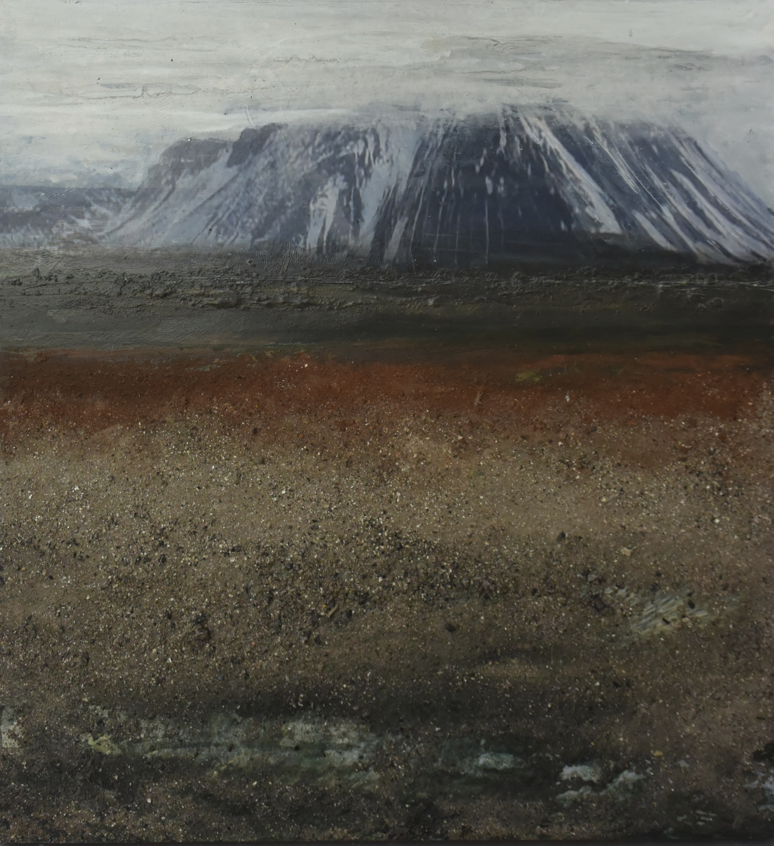

Slide 38
455 “tafelberg op IJsland” afm. 72 x 67 cm prijs 750 € // Huurprijs per 3 maanden: 15 €
Techniek: gouache/fotomateriaal op paneel

Slide 39
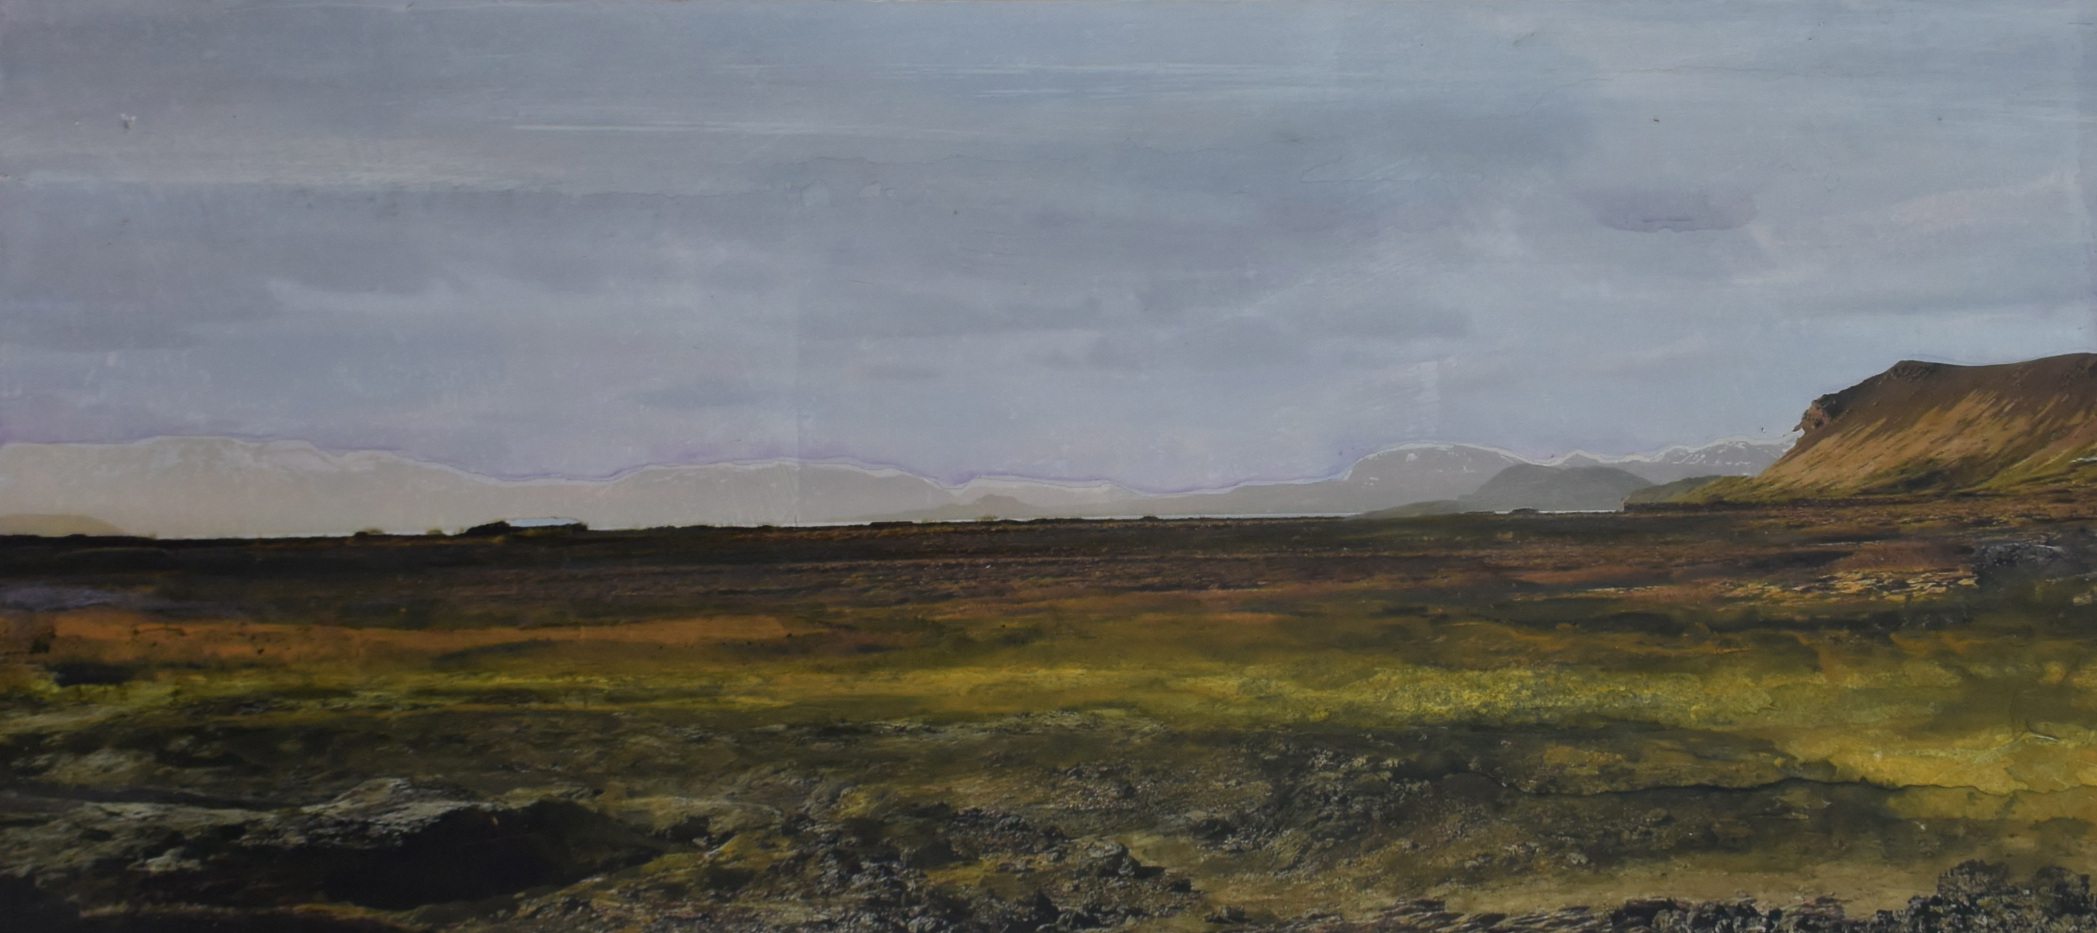

Slide 40
456 “avondlucht op IJsland” afm. 70,5 x 32,5 cm prijs 450 € // Huurprijs per 3 maanden: 9 €
Techniek: gouache/fotomateriaal op paneel

Slide 41
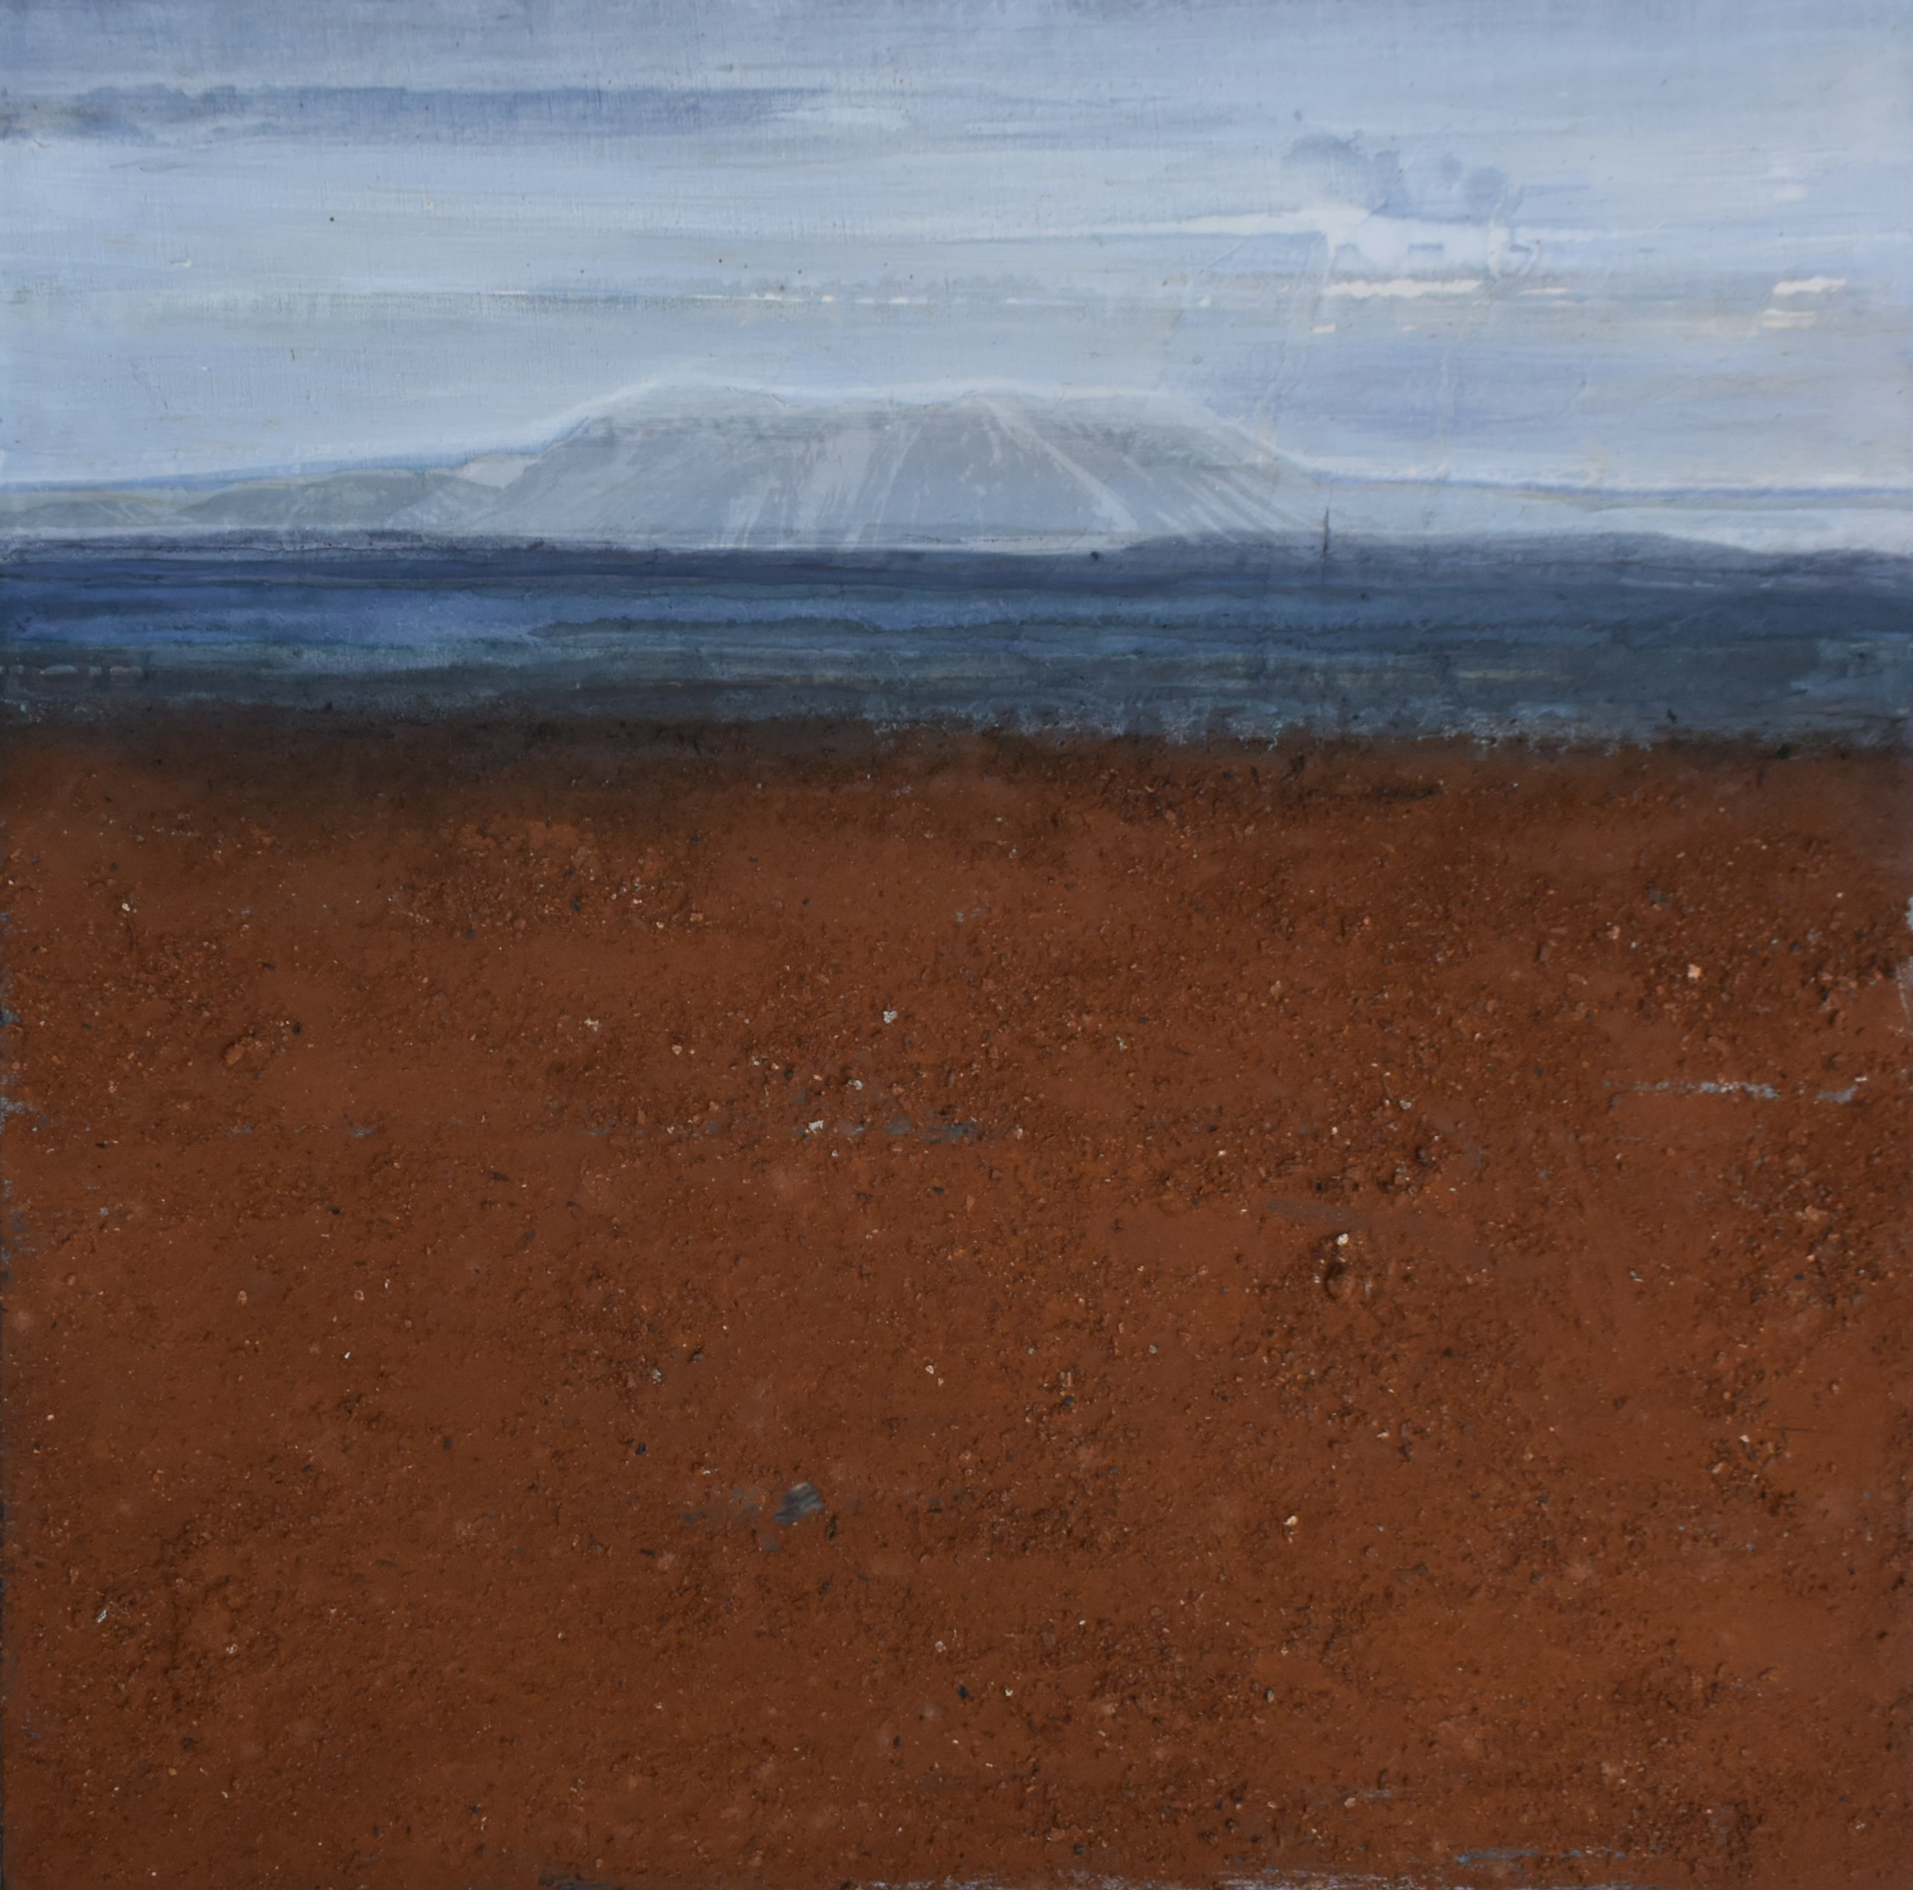

Slide 42
457 “Krafla-aria” afm. 65 x 65 cm prijs 450 € // Huurprijs per 3 maanden: 9 €
Techniek: gouache/fotomateriaal op linnen

Slide 44
458 “bergimpressie IJsland” afm. 74,5 x 24 cm prijs 350 € // Huurprijs per 3 maanden: 7 €
Techniek: gouache/fotomateriaal op paneel

Slide 45
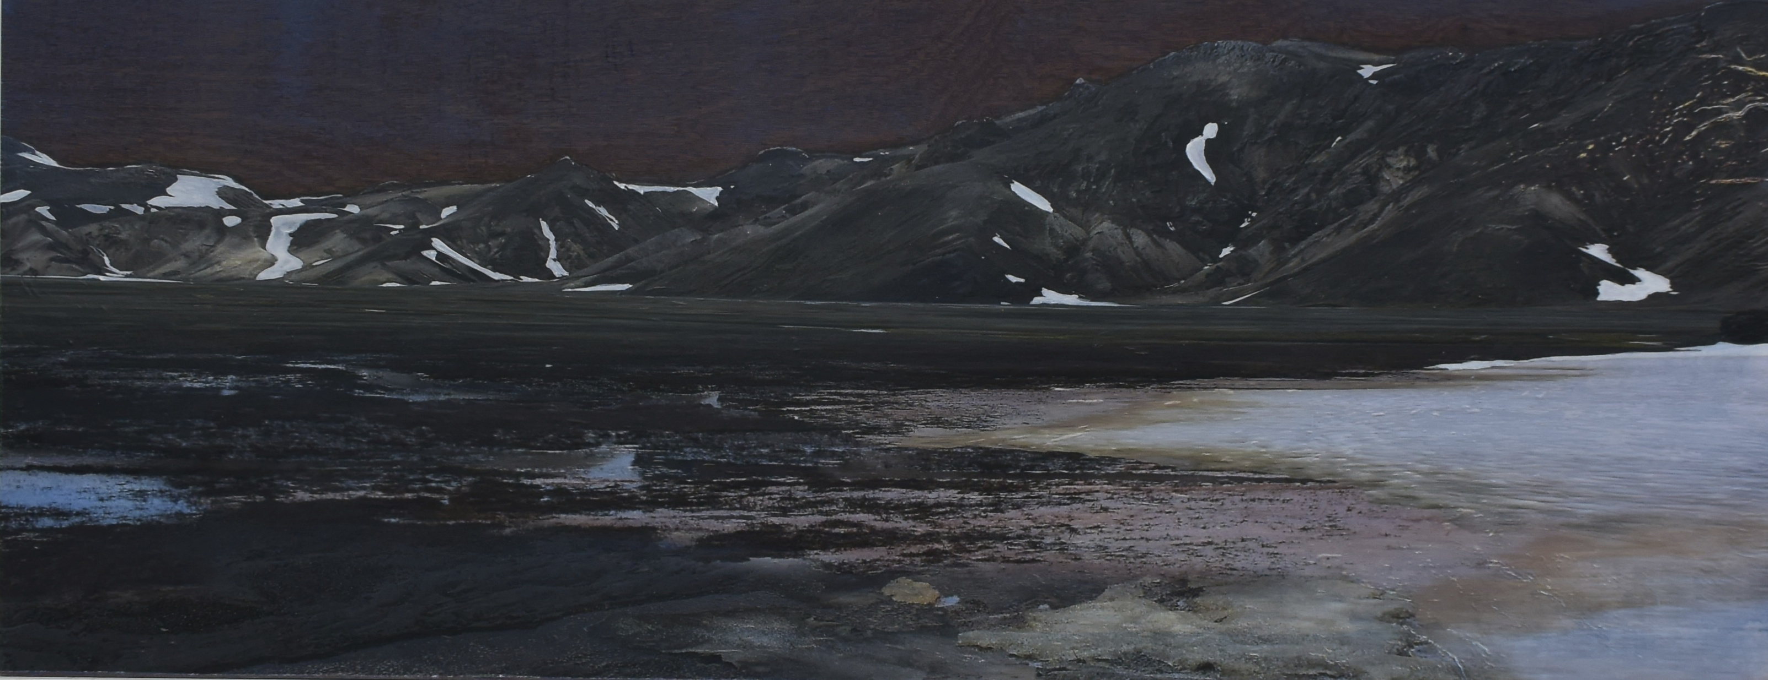

Slide 46
459 “landmannalaugar-walk” afm. 74,5 x 29,5 cm prijs 550 € // Huurprijs per 3 maanden: 11 €
Techniek: gouache/fotomateriaal op paneel

Slide 47
Tot zover een selectie uit mijn werk.
Bedankt voor de genomen moeite
om alles te bekijken.

